Slide 1

B E D U Data Science para Profesionistas Proyecto de Trabajo Postwork
Equipo 16
Equipo 16
Integrantes
Del Muro Bracho, Rodrigo
Franco Meléndez, Gerardo
Macías Díaz, Miguel Ángel
Mayén Vázquez, Roberto Carlo
Romero Arellano, Fernando

Slide 2
Scripts de Trabajo Postwork
Contenido
Sesión
Tema
1
2
3
4
5
6
7
8
Introducción a R
Programación y manipulación de datos en R
Análisis Exploratorio de Datos (AED o EDA) con R
Probabilidad y funciones de distribución
Teorema del límite central e inferencia estadística
Regresión lineal y Clasificación
Series de tiempo
RStudio Cloud y conexiones con BDs

Slide 3
Postwork Sesión 1: Introducción a R
“# 1) Importa los datos de soccer de la temporada 2019/2020 de la primera división de la liga española a R, los datos los puedes encontrar en el siguiente enlace: https://www.football-data.co.uk/spainm.php”
#Preparar ambiente
getwd()
library(dplyr)
# 2) Importa los datos a R como un Dataframe, usando el archivo SP1.csv.
sp1 <- read.csv("SP1.csv")
# Verifica el tipo de datos de la variable sp1 e imprime sus generales
class(sp1)
str (sp1)
glimpse (sp1)
# 3) Del data frame que resulta de importar los datos a R, extrae las columnas que contienen los números de goles anotados por los equipos que jugaron en casa (FTHG) y los goles anotados por los equipos que jugaron como visitante (FTAG); guárdalos en vectores separados.
#Crea e imprime 2 vectores, uno para la columa FTHG y el otro para la columa FTAG
vector.FTHG <- c(sp1$FTHG)
vector.FTHG
vector.FTAG <- c(sp1$FTAG)
vector.FTAG

Slide 4
Postwork Sesión 1: Introducción a R
# 4) Consulta cómo funciona la función table en R al ejecutar en la consola.
# La función table() cuenta las ocurrencias (frecuencia) de cada dato
help('table')
#Crea tablas de referencia usando los dos vectores creados
table(vector.FTAG)
table(vector.FTHG)
#Realizar una tabla de frecuencias
table(sp1$FTHG,sp1$FTAG)
# La tabla nos da la siguiente relación.
# FTAG
# FTHG 0 1 2 3 4 5
# 0 33 28 15 8 2 2
# 1 43 49 32 5 3 0
# 2 39 35 20 3 2 0
# 3 14 14 7 2 1 0
# 4 4 5 4 0 1 0
# 5 2 3 3 0 0 0
# 6 1 0 0 0 0 0

Slide 5
Postwork Sesión 1: Introducción a R
# La tabla nos da la siguiente relación.
# FTAG
# FTHG 0 1 2 3 4 5
# 0 33 28 15 8 2 2
# 1 43 49 32 5 3 0
# 2 39 35 20 3 2 0
# 3 14 14 7 2 1 0
# 4 4 5 4 0 1 0
# 5 2 3 3 0 0 0
# 6 1 0 0 0 0 0
# 5) Responde a las siguiente preguntas:
# a) ¿Cuántos goles tuvo el partido con mayor número de empates?
# Como se puede ver en la salida de nuestra tabla, los partidos en empate se concentran con un total de 49 en un
# resultado de 1 a 1 goles (AZUL)
# b) ¿En cuántos partidos ambos equipos empataron 0 a 0?
# Ahora podemos consultar en nuestra tabla los partidos de 0 a 0 y nos da un total de 33 (VERDE)
# c) ¿En cuántos partidos el equipo local (HG) tuvo la mayor goleada, sin dejar que el equipo visitante (AG)
# metiera un solo gol? (ROJO)
# En un partido, el marcador fue de 6(HG) - 0(AG) → mayor goleada.
# En 2 partidos, el marcador fue de 5(HG) - 0(AG) → goleada sin anotación del visitante
# En 4 partidos, el marcador fue de 4(HG) - 0(AG) → goleada sin anotación del visitante

Slide 6
Postwork Sesión 2: Programación y manipulación de datos en R
# Objetivos
# - Conocer algunas de las bases de datos disponibles en `R`
# - Observar algunas características y manipular los DataFrames con `dplyr`
# - Realizar visualizaciones con `ggplot`
# Requisitos
# 1. Tener instalado R y RStudio
# 2. Haber realizado el prework y estudiado los ejemplos de la sesión."
# Desarrollo
“ 1) Inspecciona el DataSet iris disponible directamente en la librería de ggplot. Identifica las variables que contiene y su tipo, asegúrate de que no hayan datos faltantes y que los datos se encuentran listos para usarse.“
# Preparación del ambiente de trabajo
library(ggplot2)
library(dplyr)
# Comandos para inspección
View (iris)
# Muestra el dataframe completo
dim(iris) # Dimensiones del dataframe
# [1] 150 renglones, 5 columnas

Slide 7
Postwork Sesión 2: Programación y manipulación de datos en R
# Continúa inspección
summary(iris)
“ Se obtiene un resumen del dataframe IRIS
Sepal.Length Sepal.Width Petal.Length Petal.Width Species
Min. :4.300 Min. :2.000 Min. :1.000 Min. :0.100 setosa :50
1st Qu.:5.100 1st Qu.:2.800 1st Qu.:1.600 1st Qu.:0.300 versicolor:50
Median :5.800 Median :3.000 Median :4.350 Median :1.300 virginica :50
Mean :5.843 Mean :3.057 Mean :3.758 Mean :1.199
3rd Qu.:6.400 3rd Qu.:3.300 3rd Qu.:5.100 3rd Qu.:1.800
Max. :7.900 Max. :4.400 Max. :6.900 Max. :2.500
“
complete.cases(iris) # Sin valores faltantes
“ [1] TRUE TRUE TRUE TRUE TRUE TRUE TRUE TRUE TRUE TRUE TRUE TRUE TRUE TRUE TRUE TRUE TRUE TRUE TRUE TRUE
[21] TRUE TRUE TRUE TRUE TRUE TRUE TRUE TRUE TRUE TRUE TRUE TRUE TRUE TRUE TRUE TRUE TRUE TRUE TRUE TRUE
[41] TRUE TRUE TRUE TRUE TRUE TRUE TRUE TRUE TRUE TRUE TRUE TRUE TRUE TRUE TRUE TRUE TRUE TRUE TRUE TRUE
[61] TRUE TRUE TRUE TRUE TRUE TRUE TRUE TRUE TRUE TRUE TRUE TRUE TRUE TRUE TRUE TRUE TRUE TRUE TRUE TRUE
[81] TRUE TRUE TRUE TRUE TRUE TRUE TRUE TRUE TRUE TRUE TRUE TRUE TRUE TRUE TRUE TRUE TRUE TRUE TRUE TRUE
[101] TRUE TRUE TRUE TRUE TRUE TRUE TRUE TRUE TRUE TRUE TRUE TRUE TRUE TRUE TRUE TRUE TRUE TRUE TRUE TRUE
[121] TRUE TRUE TRUE TRUE TRUE TRUE TRUE TRUE TRUE TRUE TRUE TRUE TRUE TRUE TRUE TRUE TRUE TRUE TRUE TRUE
[141] TRUE TRUE TRUE TRUE TRUE TRUE TRUE TRUE TRUE TRUE
“
iris_completo<-na.omit(iris)
# Se almacena dataframe sin valores NA; sin embargo, con el comando anterior se validó que no hay datos faltantes

Slide 8
Postwork Sesión 2: Programación y manipulación de datos en R
# Continúa inspección
names(iris)
“ Muestra las variables:
[1] "Sepal.Length" "Sepal.Width" "Petal.Length" "Petal.Width" "Species"
str(iris)
# La estrucura es un data.frame con 50 observaciones y 5 variables. 4 variables son de tipo numérico y una de tipo factor
# Verificación de datos
sum(complete.cases(iris)) "R. 150. El vector complete.cases() muestra todos sus valores en TRUE
length(iris$Sepal.Length) "R. 50"
length(iris$Sepal.Width) "R. 50"
length(iris$Petal.Length) "R. 50"
length(iris$Petal.Width) "R. 50"
length(iris$Species) "R. 50"
unique(iris$Species) "R. 3 Niveles: setosa versicolor virginica"
" La variable Species contiene 3 niveles y hay 150 observaciones, si dividimos 150/3 = 50, que es la cantidad que tiene cada variable.
Por lo tanto, se observa que no hay datos faltantes"

Slide 9
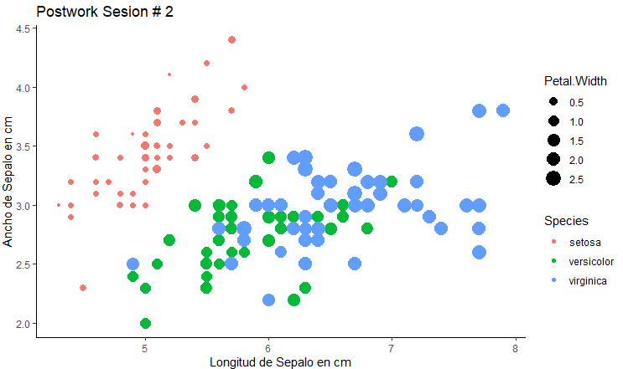
Postwork Sesión 2: Programación y manipulación de datos en R
"2) Crea una gráfica de puntos que contenga `Sepal.Lenght` en el eje horizontal, Sepal.Width` en el eje vertical, que dentifique `Species` por color y que el tamaño de la figura está representado por `Petal.Width`.
Asegúrate de que la geometría contenga `shape = 10` y `alpha = 0.5`.“
grafica_iris <- ggplot(iris_completo,
aes(x=Sepal.Length,y=Sepal.Width,
color=Species,size=Petal.Width))
+ geom_point()
grafica_iris <- grafica_iris + labs(
title = "Postwork Sesion # 2",
x = "Longitud de Sepalo en cm",
y = "Ancho de Sepalo en cm")
+ theme_classic()
grafica_iris
ggsave("Iris.jpg", plot = grafica_iris)
#Se genera la gráfica con los parámetros
# solicitados. Se guarda en archivo.
# Como se observa la distribución de los datos, la iris Setosa es en terminos de tamaño de sépalo la mas distinta, mientras # versicolor y virginica son parecidos; así como en tamaño de pétalo, mantienen esta separación
# Setosa mas pequeños que Versicolor y Virginica.

Slide 10
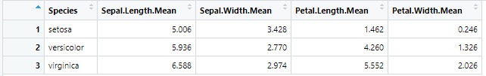
Postwork Sesión 2: Programación y manipulación de datos en R
# 3) Crea una tabla llamada `iris_mean` que contenga el promedio de todas las variables agrupadas por `Species`.
iris_mean <- iris_completo %>%
group_by (Species) %>%
summarize (Sepal.Length.Mean = mean(Sepal.Length), Sepal.Width.Mean = mean (Sepal.Width),
Petal.Length.Mean = mean (Petal.Length), Petal.Width.Mean = mean (Petal.Width))
class(iris_mean) # [1] "tbl_df" "tbl" "data.frame“
iris_mean
# A tibble: 3 × 5
Species Sepal.Length.Mean Sepal.Width.Mean Petal.Length.Mean Petal.Width.Mean
<fct> <dbl> <dbl> <dbl> <dbl>
1 setosa 5.01 3.43 1.46 0.246
2 versicolor 5.94 2.77 4.26 1.33
3 virginica 6.59 2.97 5.55 2.03
View (iris_mean) # Se muestra la tabla

Slide 11
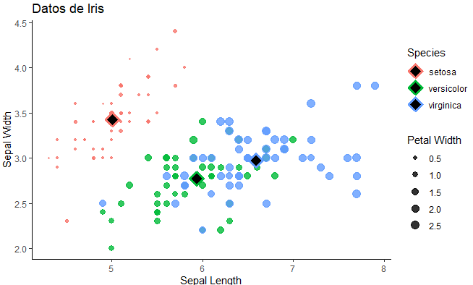
Postwork Sesión 2: Programación y manipulación de datos en R
"4) Con esta tabla, agrega a tu gráfica anterior otra geometría de puntos para agregar los promedios en la visualización. Asegúrate que el primer argumento de la geometría sea el nombre de tu tabla y que los parámetros sean `shape = 23`, `size = 4`, `fill = 'black'` y `stroke = 2`. También agrega etiquetas, temas y los cambios necesarios para mejorar tu visualización."
grafica2 <- ggplot(iris,aes(x=Sepal.Length,
y=Sepal.Width,
color=Species,
size=Petal.Width)) +
geom_point(shape = 20,
alpha = 0.8) +
geom_point(data = iris_mean, shape = 23,
size = 4, fill = "black", stroke = 2) +
labs(title = "Datos de Iris",
x = "Sepal Length",
y = "Sepal Width") +
scale_size("Petal Width") +
theme_classic()
grafica2 # Se despliega la gráfica
# Con esta tabla "iris_mean" se genera un marcador que nos ayuda mostrar en la gráfica el promedio de cada especie.

Slide 12
Postwork Sesión 3: Análisis Exploratorio de Datos (AED o EDA) con R
# Objetivo: Realizar un análisis descriptivo de las variables de un dataframe
# Requisitos
# 1. R, Rstudio
# 2. Haber realizado el prework y seguir el curso de los ejemplos de la sesión
# 3. Curiosidad por investigar nuevos tópicos y funciones de R
# Librerías necesarias
library(dplyr)
library(DescTools)
library(ggplot2)
library(moments)
# Desarrollo
"Utilizando el dataframe `boxp.csv` realiza el siguiente análisis descriptivo. No olvides excluir los missing values y transformar las variables a su tipo y escala correspondiente.“
df <- read.csv("https://raw.githubusercontent.com/beduExpert/Programacion-R-Santander-2022/main/Sesion-03/Data/boxp.csv")
View (df) # Visualización del dataframe

Slide 13
Postwork Sesión 3: Análisis Exploratorio de Datos (AED o EDA) con R
#Desarrollo
# Eliminar renglones con na y limpieza
df.clean <- na.omit(df)
View(df.clean)
str(df.clean)
df.clean$Grupo <- factor(df.clean$Grupo)
df.clean$Categoria <- factor(df.clean$Categoria)
summary(df.clean)
# Resultado de summary final
# Categoría Grupo Mediciones
# C1:202 0:444 Min. : 2.80
# C2:195 1:147 1st Qu.: 23.45
# C3:194 Median : 49.30
# Mean : 62.88
# 3rd Qu.: 82.85
# Max. :290.60

Slide 14
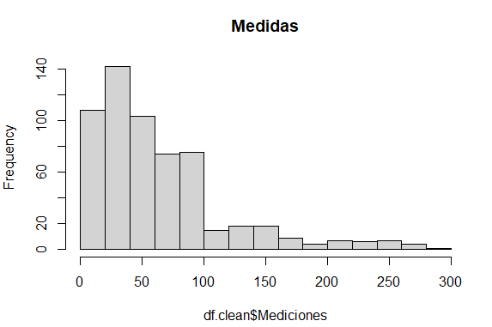
Postwork Sesión 3: Análisis Exploratorio de Datos (AED o EDA) con R
# 1) Calcula e interpreta las medidas de tendencia central de la variable `Mediciones`
# Rectificamos con las funciones individuales los datos que obtuvimos de summary y calculamos la moda.
mean(df.clean$Mediciones) # 62.88494
median(df.clean$Mediciones) # 49.3
Mode(df.clean$Mediciones) # 23.3 con 6 repeticiones
#2) Con base en tu resultado anterior, ¿qué se puede concluir
# respecto al sesgo de `Mediciones`?
# La media = 62.88
# La mediana = 49.3
# La moda = 23.3
# Por lo tanto moda<mediana<media
# y se puede concluir que Mediciones tiene sesgo
# a la derecha
hist(df.clean$Mediciones, main = "Medidas")
# con ayuda del este histograma se confirma
# el sesgo a la derecha

Slide 15
Postwork Sesión 3: Análisis Exploratorio de Datos (AED o EDA) con R
#3) Calcula e interpreta la desviación estándar y los cuartiles de la distribución de `Mediciones`
var(df_clean$Mediciones)
# Varianza: 2891.183
sd(df.clean$Mediciones)
# 53.76972
# Dice que la dispersión(separación entre datos) de las medidas con respecto a la mediana(promedio) es de 53.76972
quantile(df.clean$Mediciones, probs = c(0, 0.25, 0.5, 0.75))
# 0% 25% 50% 75%
# 2.80 23.45 49.30 82.85
# Con ayuda de los cuartiles se puede saber la distribución de los datos:
# El 25% de los datos tienen medidas <= 23.45
# El 50% de los datos tienen medidas <= 49.30
# El 75% de los datos tienen medidas <= 82.85

Slide 16
Postwork Sesión 3: Análisis Exploratorio de Datos (AED o EDA) con R
"4) Con ggplot, realiza un histograma separando la distribución de `Mediciones` por `Categoría`
¿Consideras que sólo una categoría está generando el sesgo?"
#Calcular numero de categorías y ancho de cada categoría
k = ceiling(sqrt(length(df.clean$Mediciones)))
k
ac = (max(df.clean$Mediciones)-min(df.clean$Mediciones))/k
ac
# k = 25, #ac = 11.512
bins <- seq (min(df.clean$Mediciones),max(df.clean$Mediciones), by = ac)
bins
[1] 2.800 14.312 25.824
[4] 37.336 48.848 60.360
[7] 71.872 83.384 94.896
[10] 106.408 117.920 129.432
[13] 140.944 152.456 163.968
[16] 175.480 186.992 198.504
[19] 210.016 221.528 233.040
[22] 244.552 256.064 267.576
[25] 279.088 290.600

Slide 17
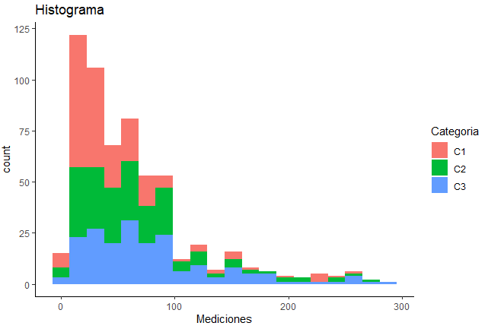
Postwork Sesión 3: Análisis Exploratorio de Datos (AED o EDA) con R
# 4) Con ggplot, realiza un histograma separando la distribución de `Mediciones` por `Categoría`
# ¿Consideras que sólo una categoría está generando el sesgo?"
ggplot(df.clean, aes(Mediciones, fill = Categoria)) +
geom_histogram(bins = 20) +
labs(title = "Histograma") + theme_classic()
# Conclusiones
# El histograma marca un claro sesgo a la derecha
# de por lo menos 2 categorías en un histograma de 4y
# Por lo que se observa la categoría es bastante
# igualitaria en las zonas del sesgo
# Por lo que no es solo una categoría la cual este
# afectando en este aspecto.

Slide 18
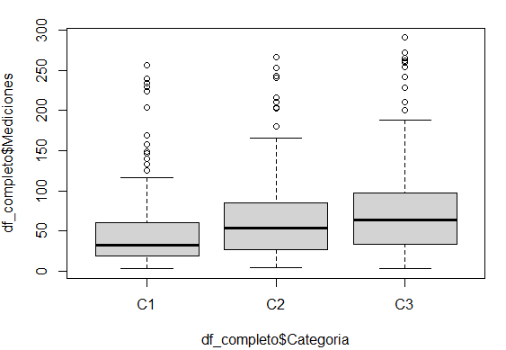
Postwork Sesión 3: Análisis Exploratorio de Datos (AED o EDA) con R
"5) Con ggplot, realiza un boxplot separando la distribución de `Mediciones` por `Categoría` y por `Grupo` dentro de cada categoría.
¿Consideras que hay diferencias entre categorías? ¿Los grupos al interior de cada categoría podrían estar generando el sesgo?“
# Solución 1
summary (df_completo)
factor(df_completo $Categoria)
factor (df_completo $Grupo)
boxplot(df_completo $Mediciones ~
df_completo $Categoria)
# Conclusiones
# En el boxplot, se observa que la categoría
# C1 es la que provoca el mayor sesgo
# a la izquierda

Slide 19
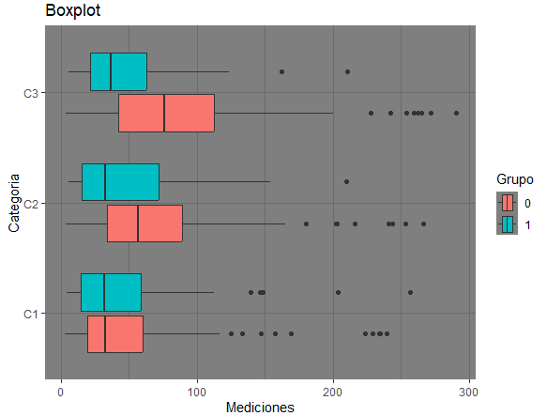
Postwork Sesión 3: Análisis Exploratorio de Datos (AED o EDA) con R
"5) Con ggplot, realiza un boxplot separando la distribución de `Mediciones` por `Categoría` y por `Grupo` dentro de cada categoría.
¿Consideras que hay diferencias entre categorías? ¿Los grupos al interior de cada categoría podrían estar generando el sesgo?“
# Solución 2
ggplot(df.clean, aes(x = Mediciones,
y = Categoria, fill = Grupo))
+ geom_boxplot() + labs(title = "Boxplot") +
theme_dark()
# Conclusiones
# En cuanto a la C3, las medidas si se ven
# diferenciadas entre grupos, # mientras que C1 y C2
# se ven aproximadamente iguales entre sus
# respectivos grupos.
# No parece que los grupos anteriores a cada categoría
# estén generando sesgos, ya que la cantidad de datos
# de medidas parece ser la misma sobre cada categoría.

Slide 20
Postwork Sesión 4: Probabilidad y funciones de distribución
# Objetivo
# Realizar un análisis probabilístico del total de cargos internacionales de una compañía de telecomunicaciones
# Requisitos
# R, RStudio
# Haber trabajado con el prework y el work
# Desarrollo
# Utilizando la variable total_intl_charge de la base de datos telecom_service.csv de la sesión 3, realiza un análisis
# probabilístico. Para ello, debes determinar la función de distribución de probabilidad que más se acerque al
# comportamiento de los datos.
# Hint: Puedes apoyarte de medidas descriptivas o técnicas de visualización.
# Librerías necesarias
library(DescTools)
# Preparación y visualización previa
df <- read.csv("https://raw.githubusercontent.com/beduExpert/Programacion-R-Santander-2022/main/Sesion- 03/Data/telecom_service.csv")
View (df) # Visualizar dataframe
TIC <- service$total_intl_charge # Se asigna a TIC el atributo "total_intl_charge"

Slide 21
Postwork Sesión 4: Probabilidad y funciones de distribución
# Análisis e inspección del dataframe
class(df) # [1] "data.frame"
names(df) # Atributos
[1] "international_plan" "voice_mail_plan" "number_vmail_messages"
[4] "total_day_minutes" "total_day_calls" "total_day_charge"
[7] "total_eve_minutes" "total_eve_calls" "total_eve_charge"
[10] "total_night_minutes" "total_night_calls" "total_night_charge"
[13] "total_intl_minutes" "total_intl_calls" "total_intl_charge"
[16] "customer_service_calls" "churn"
str(df) # Mostrar la estructura interna del objeto
dim(df) # Dimensiones [1] 3333 17
# Medidas de tendencia central
mean <- mean(TIC); median <- median(TIC); mode <- Mode(TIC)
# [1] 2.764581
# [1] 2.78
# [1] 2.7
# Desviación estándar y varianza
sd <- sd(TIC); var(TIC)
#[1] 0.7537726
# [1] 0.5681732

Slide 22
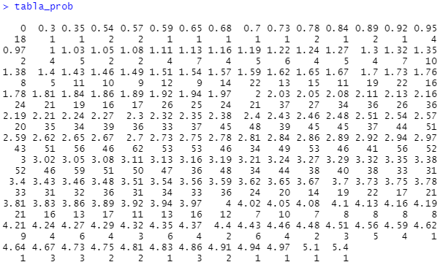
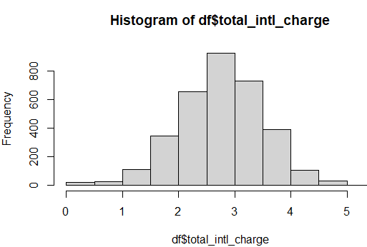
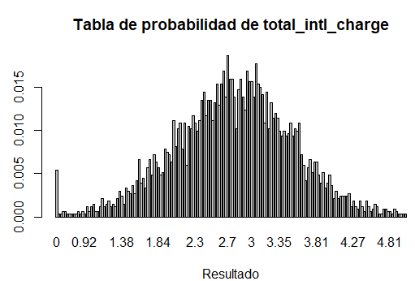
Postwork Sesión 4: Probabilidad y funciones de distribución
# Análisis e inspección del dataframe
complete.cases(total_intl_charge) # Valores todos en TRUE
length(total_intl_charge) # [1] 3333
summary(total_intl_charge)
Min. 1st Qu. Median Mean 3rd Qu. Max.
0.000 2.300 2.780 2.765 3.270 5.400
hist (df$total_intl_charge)
barplot(table(df$total_intl_charge)/length(df$total_intl_charge),
main = "Tabla de probabilidad de total_intl_charge",
xlab = "Resultado",)
# Como se puede ver en los resultados de las medidas de tendencia
# central, se encuentran todas alrededor de 2.7, lo que causa que se una
# distribución simétrica

Slide 23
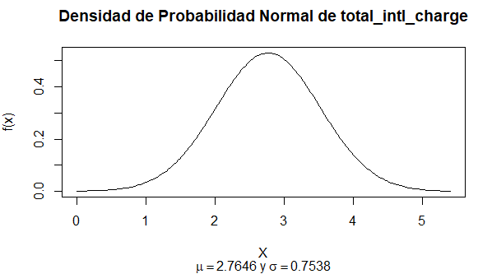
Postwork Sesión 4: Probabilidad y funciones de distribución
# 1. Grafica la distribución teórica de la variable aleatoria total_intl_charge
x <- sort(df$total_intl_charge)
y <- dnorm(x, mean = media, sd = desv_est)
plot(x, y, type = "l", xlab = "X", ylab = "f(x)",
main = "Densidad de Probabilidad Normal de total_intl_charge",
sub = expression(paste(mu == 2.7646, " y ", sigma == 0.7538)))

Slide 24
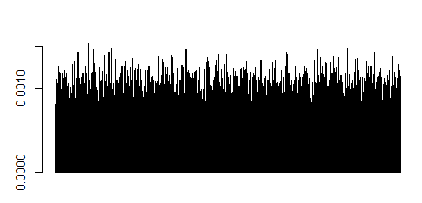
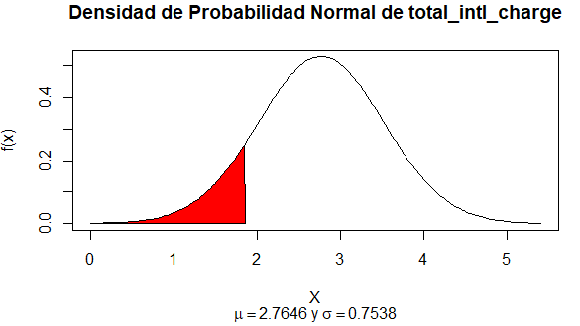
Postwork Sesión 4: Probabilidad y funciones de distribución
# 1. Grafica la distribución teórica de la variable aleatoria total_intl_charge
barplot(total_intl_charge/length(total_intl_charge))
"2. ¿Cuál es la probabilidad de que el total de cargos internacionales sea
menor a 1.85 usd?“
pnorm(q=1.85,mean=media,sd=desv_est,lower.tail=TRUE)
# [1] 0.1125002
polygon(c(min(x), x[x<=1.85], 1.85), c(0, y[x<=1.85], 0), col="red")
# La probabilidad de que el total de cargos internacionales
# sea < 1.85 usd es de 11.25%

Slide 25
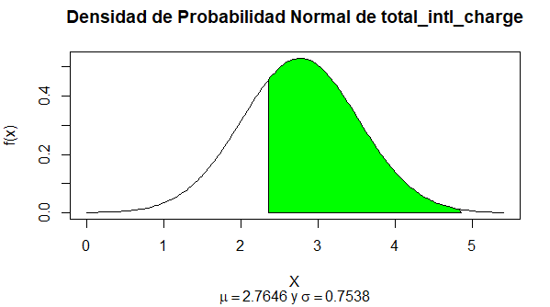
Postwork Sesión 4: Probabilidad y funciones de distribución
# 3. ¿Cuál es la probabilidad de que el total de cargos internacionales sea mayor a 3 usd?
pnorm(q = 3, mean = media, sd = desv_est, lower.tail = FALSE)
# [1] 0.3773985
# La probabilidad de que el total de cargos internacionales sea mayor 3 USD = 37.74%
4. ¿Cuál es la probabilidad de que el total de cargos internacionales esté entre 2.35usd y 4.85 usd?
pnorm(q=4.85,mean=media,sd=desv_est,lower.tail=TRUE)-
pnorm(q=2.35,mean=media,sd=desv_est,lower.tail=TRUE)
polygon(c(2.35, x[x>=2.35 & x<=4.85], 4.85), c(0, y[x>=2.35 & x<=4.85], 0), col="green")
# [1] 0.7060114
# La probabilidad de que el total de cargos internacionales sea >= 2.35 y <= 4.85 usd es de 70.60%

Slide 26
Postwork Sesión 4: Probabilidad y funciones de distribución
# 5. Con una probabilidad de 0.48, ¿cuál es el total de cargos internacionales más alto que podría esperar?
qnorm(p = 0.48, mean = media, sd = desv_est, lower.tail = TRUE)
# [1] 2.726777
# Con probabilidad de 48% el quantil o cargo mas alto esperado es de 2.73 USD
# 6. ¿Cuáles son los valores del total de cargos internacionales que dejan exactamente al centro el 80% de probabilidad?
(q1 <- (1 - 0.8)/2)
# [1] 0.1
(q2 <- (1 - q1))
# [1] 0.9
qnorm(p = q1, mean = media, sd = desv_est, lower.tail = TRUE);
qnorm(p = q2, mean = media, sd = desv_est, lower.tail = TRUE)
# [1] 1.798583
# [1] 3.73058
# Los quantiles 10 y 90 son los que dejan al centro el 80% de probabilidad
# el quantil 10 es 1.80 USD y el quantil 90 es 3.73 USD
# dentro del rango de 1.80 usd y 3.73 usd se encuentra el 80% de la probabilidad

Slide 27
Postwork Sesión 5: Teorema del límite central e inferencia estadística
# El data frame iris contiene información recolectada por Anderson sobre 50 flores de 3 especies distintas
# (setosa, versicolor y virginca), incluyendo medidas en centímetros del largo y ancho del sépalo así como de los pétalos.
# Cargamos librerías
library(ggplot2)
# Cargamos datos
irisSetosa <- iris[iris$Species == "setosa", all()]
irisVirginica <- iris[iris$Species == "virginica", all()]
irisVersicolor <- iris[iris$Species == "versicolor", all()]
# Exploración
mean(iris[iris$Species=='setosa',"Sepal.Length"])
# [1] 5.006
mean(iris[iris$Species=='virginica',"Petal.Width"])
# [1] 2.026

Slide 28
Postwork Sesión 5: Teorema del límite central e inferencia estadística
# Estudios recientes sobre las mismas especies muestran que:
# I. En promedio, el largo del sépalo de la especie setosa (Sepal.Length) es igual a 5.7 cm
# Hn: mu == 5.7
# Ha: mu != 5.7
# NC(99%) = 0.01 = 0.025
t.test(x = irisSetosa$Sepal.Length, alternative = "two.sided", mu = 5.7)
“One Sample t-test:
data: irisSetosa$Sepal.Length
t = -13.922, df = 49, p-value < 2.2e-16
alternative hypothesis: true mean is not equal to 5.7
95 percent confidence interval: 4.905824 5.106176
sample estimates: mean of x 5.006”
# Comparamos
# 2.2e-16 >= 0.025 = FALSE -> rechazado
# Dado este resultado y con 99% de confianza, se puede decir que
# existe evidencia estadística para rechazar Hn
# El sépalo de Setosa no es igual a 5.7 cm
# Como pvalue = 2.2e-16 y es menor a significancia, se rechaza Hn

Slide 29
Postwork Sesión 5: Teorema del límite central e inferencia estadística
# II. En promedio, el ancho del pétalo de la especie virginica (Petal.Width) es menor a 2.1 cm
#Hn: m>=2.1
#Ha: m<2.1
# NC(99%) = significancia = 0.01
t.test(x = irisVirginica$Petal.Width, alternative = "less", mu = 2.1)
“
One Sample t-test: data: irisVirginica$Petal.Width
t = -1.9052, df = 49, p-value = 0.03132
alternative hypothesis: true mean is less than 2.1
95 percent confidence interval: -Inf 2.09112
sample estimates: mean of x 2.026
”
# comparamos
# 0.03132 >= 0.01 = TRUE -> no rechazado
# Dado este resultado y con el 99% de confianza, se puede decir que existe evidencia estadística
# para no rechazar Hn
# El pétalo de Virginica es menor a 2.1 cm
#Como pvalue es = 0.03 y es mayor a significancia no se rechaza la Hn

Slide 30
Postwork Sesión 5: Teorema del límite central e inferencia estadística
# III. En promedio, el largo del pétalo de la especie virgínica es 1.1 cm más grande
# que el promedio del largo del pétalo de la especie versicolor.
# Al tratarse de dos poblaciones, se revisan las varianzas de las dos muestras
#Hn: ratio = 1, virginica <= Versicolor
#H1: ratio =! 1, virginica > Versicolor
# NC(99%) = significancia = 0.01
var.test(irisVirginica$Petal.Length , irisVersicolor$Petal.Length, ratio = 1, alternative = "two.sided")
“ F test to compare two variances
data: irisVirginica$Petal.Length and irisVersicolor$Petal.Length
F = 1.3794, num df = 49, denom df = 49, p-value = 0.2637
alternative hypothesis: true ratio of variances is not equal to 1
95 percent confidence interval: 0.7827605 2.4307127
sample estimates: ratio of variances 1.379372”
# 0.2637 >= 1 = FALSE -> rechazado; las varianzas son diferentes

Slide 31
Postwork Sesión 5: Teorema del límite central e inferencia estadística
# III. En promedio, el largo del pétalo de la especie virgínica es 1.1 cm más grande
# que el promedio del largo del pétalo de la especie versicolor.
t.test(x = irisVirginica$Petal.Length , y = irisVersicolor$Petal.Length, alternative = "greater", mu = 1.1, var.equal = FALSE)
“ Welch Two Sample t-test
data: irisVirginica$Petal.Length and irisVersicolor$Petal.Length
t = 1.873, df = 95.57, p-value = 0.03206
alternative hypothesis: true difference in means is greater than 1.1
95 percent confidence interval: 1.121737 Inf
sample estimates: mean of x mean of y 5.552 4.260
“
# Conclusiones
# t = 1.873, df = 95.57, p-value = 0.03206
# comparamos
# 0.03206 >= 0.01 = TRUE -> no rechazado
# Dado este resultado se puede decir que existe evidencia estadística para no rechazar Hn
# El largo de pétalo de Virginica es mayor a la de versicolor por 1.1 cm

Slide 32
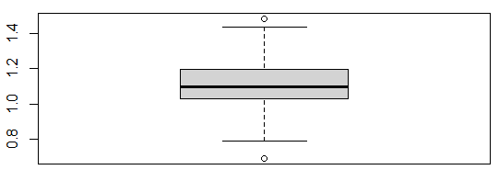
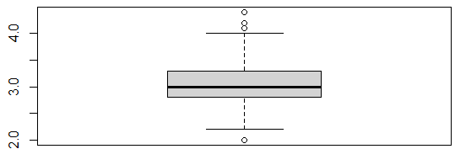
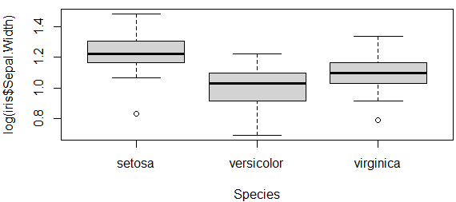
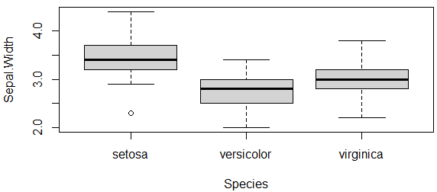
Postwork Sesión 5: Teorema del límite central e inferencia estadística
# IV. En promedio, no existe diferencia en el ancho del sépalo entre las 3 especies.
# Hn: swSepal == swVersicolor == swVirginica
# Ha: que al menos uno sea !=
# NC(99%) = 0.01
str(iris) # Mostrar la estructura interna del objeto
boxplot(log(iris$Sepal.Width)) boxplot(iris$Sepal.Width)
boxplot(log(iris$Sepal.Width) ~ Species, data = iris) boxplot(Sepal.Width ~ Species, data = iris)

Slide 33
Postwork Sesión 5: Teorema del límite central e inferencia estadística
# IV. Análisis de las varianzas y conclusiones
anova <- aov(Sepal.Width ~ Species, data = iris) # Computar el análisis de las varianzas
# Terms:
# Species Residuals
# Sum of Squares 11.34493 16.96200
# Deg. of Freedom 2 147
# Residual standard error: 0.3396877
# Estimated effects may be unbalanced
summary(anova) # Información resumen del objeto
# Df Sum Sq Mean Sq F value Pr(>F)
# Species 2 11.35 5.672 49.16 <2e-16 ***
# Residuals 147 16.96 0.115
# ---
# Signif. codes: 0 '***' 0.001 '**' 0.01 '*' 0.05 '.' 0.1 ' ' 1
# Comparamos
# 2e-16 >= 0.01 = FALSE -> rechazado
# Dado este resultado se puede decir que existe evidencia estadística para rechazar Hn
# El ancho del sépalo de las especies de iris no son iguales

Slide 34
Postwork Sesión 6: Regresión lineal y Clasificación
# Desarrollo
“Supongamos que nuestro trabajo consiste en aconsejar a un cliente sobre como mejorar las ventas de un producto particular, y el conjunto de datos del que disponemos son datos de publicidad, que consisten en las ventas de aquel producto en 200 diferentes mercados, junto con presupuestos de publicidad para el producto en cada uno de aquellos mercados para tres medios de comunicación diferentes: TV, radio, y periódico. No es posible para nuestro cliente incrementar directamente las ventas del producto. Por otro lado, ellos pueden controlar el gasto en publicidad para cada uno de los tres medios de comunicación.
Por lo tanto, si determinamos que hay una asociación entre publicidad y ventas, entonces podemos instruir a nuestro cliente para que ajuste los presupuestos de publicidad, y así indirectamente incrementar las ventas.
En otras palabras, nuestro objetivo es desarrollar un modelo preciso que pueda ser usado para predecir las ventas sobre la base de los tres presupuestos de medios de comunicación. Ajuste modelos de regresión lineal múltiple a los datos advertisement.csv y elija el modelo más adecuado siguiendo los procedimientos vistos.
“
Considera:
# Y: Sales (Ventas de un producto)
# X1: TV (Presupuesto de publicidad en TV para el producto)
# X2: Radio (Presupuesto de publicidad en Radio para el producto)
# X3: Newspaper (Presupuesto de publicidad en Periódico para el producto)
# Librerías necesarias
library(dplyr)

Slide 35
Postwork Sesión 6: Regresión lineal y Clasificación
# Inspección de los datos
adv <- read.csv("https://raw.githubusercontent.com/beduExpert/Programacion-R-Santander-2022/main/Sesion-06/data/advertising.csv") # Crear dataframe a partir de la fuente de datos
View(adv) # Visualización del dataframe resultante
attach(adv) # Agregar la base a la ruta de búsqueda
# Asignación de variables
y <-Sales; x1 <-TV
x2 <-Radio; x3 <-Newspaper
df <- select(adv, Sales, TV, Radio, Newspaper)
str(df) # Mostrar estructura interna del dataframe
# Calcular datos de covarianza y correlación
round(cor(adv),4)
“ TV Radio Newspaper Sales
TV 1.0000 0.0548 0.0566 0.9012
Radio 0.0548 1.0000 0.3541 0.3496
Newspaper 0.0566 0.3541 1.0000 0.1580
Sales 0.9012 0.3496 0.1580 1.0000
”
# Como se puede ver TV, Radio y Newspaper tienen relación con Sales,
# dentro de las cuales TV, tiene la mayor dentro de las tres.

Slide 36
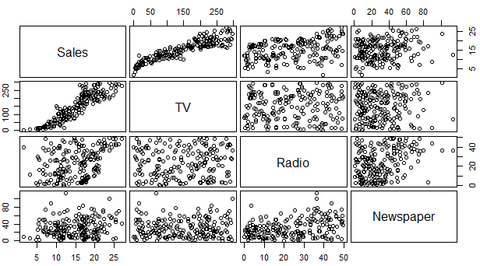
Postwork Sesión 6: Regresión lineal y Clasificación
# Correlación gráfica
pairs(~ Sales + TV + Radio + Newspaper, data = df, gap = 0.4, cex.labels = 1.5)

Slide 37
Postwork Sesión 6: Regresión lineal y Clasificación
# Generar modelo lineal 1 con todas las variables
m1 <- lm(Sales ~ TV + Radio + Newspaper)
summary(m1)
# Residuals:
# Min 1Q Median 3Q Max
# -7.3034 -0.8244 -0.0008 0.8976 3.7473
# Coefficients:
# Estimate Std. Error t value Pr(>|t|)
# (Intercept) 4.6251241 0.3075012 15.041 <2e-16 ***
# TV 0.0544458 0.0013752 39.592 <2e-16 ***
# Radio 0.1070012 0.0084896 12.604 <2e-16 ***
# Newspaper 0.0003357 0.0057881 0.058 0.954
# ---
# Signif. codes: 0 '***' 0.001 '**' 0.01 '*' 0.05 '.' 0.1 ' ' 1
# Residual standard error: 1.662 on 196 degrees of freedom
# Multiple R-squared: 0.9026, Adjusted R-squared: 0.9011
# F-statistic: 605.4 on 3 and 196 DF, p-value: < 2.2e-16

Slide 38
Postwork Sesión 6: Regresión lineal y Clasificación
# Conclusiones modelo lineal 1
# Hipotesis
# Hn: b1 == 0 -> La estimación no nos sirve para la explicación hacia la población
# Hn: b1 != 0
# NC(95%) = Significancia = 0.05
# TV
# 5.427771e-96 >= 0.05 = FALSE -> rechazar Hn
# Radio
# 6.662856e-30 >= 0.05 = FALSE -> rechazar Hn
# Newspaper
# 0.9538145 >= 0.05 = TRUE -> no rechazar,
# por lo tanto no es de ayuda para la representación hacia la población
# Se descarta la variable Newspaper por no ser suficientemente significativa

Slide 39
Postwork Sesión 6: Regresión lineal y Clasificación
# Generar modelo lineal 2 con todas las variables
# Ahora crearemos el modelo linial 2, quitando a Newspaper ya que la hipótesis de esta variable fue rechazada.
modelo2 <- lm(Sales ~ TV + Radio); # Generación alternativa m2 <- update(m1, ~.-Newspaper)
Summary(modelo2) # Alternativa Summary(m2)
“Residuals:
Min 1Q Median 3Q Max
-7.3131 -0.8269 0.0095 0.9022 3.7484
Coefficients:
Estimate Std. Error t value Pr(>|t|)
(Intercept) 4.630879 0.290308 15.95 <2e-16 ***
TV 0.054449 0.001371 39.73 <2e-16 ***
Radio 0.107175 0.007926 13.52 <2e-16 ***
Signif. codes: 0 ‘***’ 0.001 ‘**’ 0.01 ‘*’ 0.05 ‘.’ 0.1 ‘ ’ 1
Residual standard error: 1.657 on 197 degrees of freedom
Multiple R-squared: 0.9026, Adjusted R-squared: 0.9016
F-statistic: 912.7 on 2 and 197 DF, p-value: < 2.2e-16“
# Al comparar ambos modelos m2 explica un poco mejor la variación de los datos, lo cual lo hace un mejor modelo que m1.

Slide 40
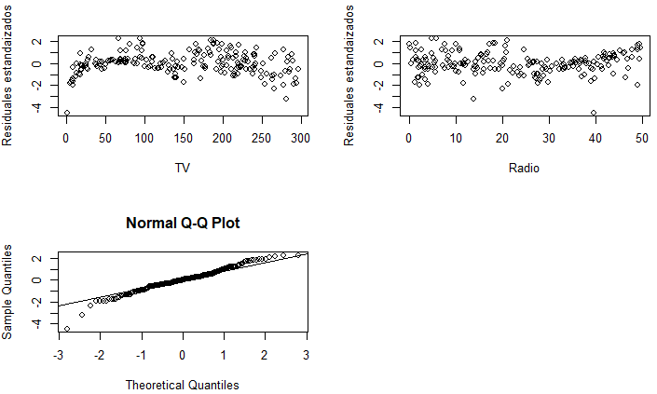
Postwork Sesión 6: Regresión lineal y Clasificación
# Conclusiones modelo lineal 2 – Análisis posterior
#Revisar si el residuo distribuye de manera normal
StanRes2 <- rstandard(modelo2); StanRes2; par(mfrow = c(2, 2)) # Alternativa, usar variable sr
plot(TV, StanRes2,
ylab = "Residuales Estandarizados");
plot(Radio, StanRes2,
ylab = "Residuales Estandarizados")
qqnorm(StanRes2); qqline(StanRes2)
# Al generar esta gráfica se observa que los residuos
# se aproximan a una distribución normal, por lo que
# se cumple una regresión lineal.
# Así se cumplen ambos supuestos de la regresión
# lineal.

Slide 41
Postwork Sesión 6: Regresión lineal y Clasificación
# Conclusiones modelo lineal 2 – Análisis posterior y conclusiones
# Prueba estadística de shapiro-wilk
# Hn: La variable distribuye como una normal.
# Ha: La variable no distribuye como una normal.
shapiro.test(StanRes2) # Alternativa shapiro.test(sr)
# data: sr
# W = 0.97535, p-value = 0.001365
# NC(90%) = 0.1
# 0.001365 >= 0.1 = FALSE -> rechazar
# NC(95%) = 0.05
# 0.001365 >= 0.05 = FALSE -> rechazar
# NC(99%) = 0.01
# 0.001365 >= 0.01 = FALSE -> rechazar
# Debido a la prueba de shapiro-wilk, es rechazado que se aproxime a una normal, en todos los niveles de confianza.
#El modelo 2 es el más adecuado y queda como sigue: # Sales = 4.6309 + 0.05445(TV) + 0.1072(Radio) + E

Slide 42
Postwork Sesión 6: Regresión lineal y Clasificación
# Predicción
#Ahora se va a predecir ventas con base en presupuestos de TV y Radio
# Predicción 1
data <- data.frame(
TV = c(25.7,123.5,78.9,134.6),
Radio = c(45.7,76.8,94.34,103.45))
predict(modelo2, newdata = data,
interval = "confidence",
level = 0.95)
“
fit lwr upr
1 10.92810 10.38350 11.47269
2 19.58633 18.71254 20.46013
3 19.03775 17.87846 20.19705
4 23.04692 21.77020 24.32364
“
# La columna de fit es la predicción para gasto
# en publicidad para un nivel de confianza del 95%
# Predicción 2
data <- data.frame(
TV = c(100, 200, 300, 400, 500),
Radio = c(50, 150, 200, 250, 300)
predict(m2, newdata = data,
interval = "confidence",
level = 0.95)
“ fit lwr upr TV Radio
# 1 15.43450 14.93446 15.93455 100 50
# 2 31.59686 29.60515 33.58856 200 150
# 3 42.40048 39.62015 45.18081 300 200
# 4 53.20411 49.62431 56.78390 400 250
# 5 64.00773 59.62356 68.39190 500 300
# La columna de fit es la predicción para gasto en la publicidad indicada en las columnas de TV y Radio.

Slide 43
Postwork Sesión 7: Series de tiempo
# Predicciones de la temperatura global
# OBJETIVO: Estimar modelos ARIMA y realizar predicciones
# DESARROLLO: Utilizando el siguiente vector numérico, realiza lo que se indica:
# Adquisición de datos, asignación de variables e inspección
url = "https://raw.githubusercontent.com/beduExpert/Programacion-R-Santander-2022/main/Sesion-07/Data/global.txt"
Global <- scan(url, sep="") # Asignación de variable
class(Global) # Obtener clase de la variable: [1] "numeric"
"1.- Crea una objeto de serie de tiempo con los datos de Global. La serie debe ser mensual comenzado en Enero de 1856"
Global.ts <- ts(Global,start=c(1856,1), frequency = 12) # Asignación de objetos tipo serie de tiempo
GlobalTS <- ts(Global, start = c(1856, 1), frequency = 12)
class (Global.ts) # Obtener clase de la variable: [1] "ts“
Global.ts # Visualización de la variable
# Observando la variable, se puede ver que el ultimo dato es Diciembre de 2005
"2.- Realiza una gráfica de la serie de tiempo anterior a 2005"
par(mfrow = c(1,2))
plot(Global.ts, main = "Clima Global", xlab = "Tiempo", ylab="Temperatura en C", sub = "Enero de 1856 - 2006")
# En esta gráfica la serie de tiempo se esta comportando como una caminata aleatoria

Slide 44
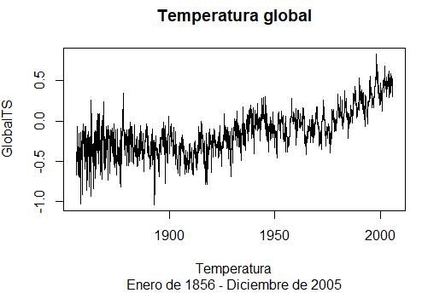
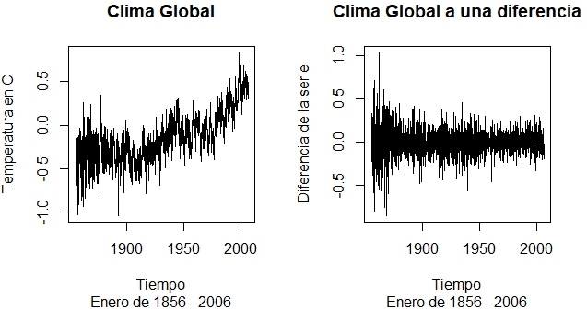
Postwork Sesión 7: Series de tiempo
"2.- Realiza una gráfica de la serie de tiempo anterior a 2005"
par(mfrow = c(1,2))
plot(Global.ts, main = "Clima Global", xlab = "Tiempo",
ylab="Temperatura en C", sub = "Enero de 1856 - 2006")
# En esta gráfica la serie de tiempo se esta comportando como una
# caminata aleatoria
"3.- Ahora realiza una gráfica de la serie de tiempo anterior,
transformando a la primera diferencia"
plot(diff(Global.ts),
main = "Clima Global a una diferencia",
xlab = "Tiempo", ylab="Diferencia de la serie",
sub = "Enero de 1856 - 2006")
# En la gráfica a una diferencia, y comparando con la primera,
# vemos que ya se mantiene con la media en 0 y no pasa los
# limites de 1, (no es explosiva), por lo que ya se comporta
# como una serie estacionaria.

Slide 45
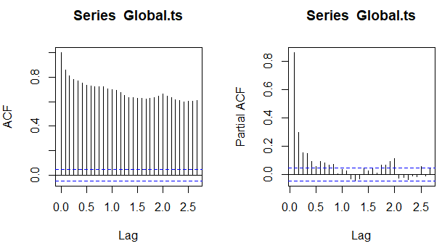
Postwork Sesión 7: Series de tiempo
"4.-¿Consideras que la serie es estacionaria en niveles o en primera diferencia?"
# Es estacionaria en la primera diferencia
# Como ya vimos en las gráficas anteriores se tiene un comportamiento estacionario a 1 diferencia
"5.- Con base en tu respuesta anterior, obtén las funciones de auto-correlación y auto-correlación parcial"
# Pruebas de correlación y correlación parcial
acf(Global.ts) # Función de auto-correlación
pacf(Global.ts) # Función de auto-correlación parcial
# Se comprueba que si solo se toma en cuenta
# la correlación de la serie de tiempo, hay una
# alta correlación respecto de la serie a la primera
# diferencia, que se propuso como solución para
# que se comportara como una serie de tiempo
# estacionaria.

Slide 46
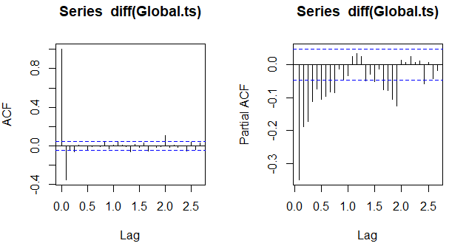
Postwork Sesión 7: Series de tiempo
# Pruebas de correlación y correlación parcial
acf(diff(Global.ts)) # Función de auto-correlación
pacf(diff(Global.ts)) # Función de auto-correlación parcial
# Con esta prueba de correlación a la 1 diferencia, la correlación se mantiene baja;
# aunque en algunos puntos sale de los limites, sigue siendo el mejor resultado.

Slide 47


Postwork Sesión 8: RStudio Cloud y conexiones con BDs
"Desarrollo
Un centro de salud nutricional está interesado en analizar estadística y probabilísticamente los patrones de gasto en alimentos saludables y no saludables en los hogares mexicanos con base en su nivel socioeconómico, en si el hogar tiene recursos financieros extras al ingreso y en si presenta o no inseguridad alimentaria. Además, está interesado en generar un modelo que le permita identificar los determinantes socioeconómicos de la inseguridad alimentaria.
La base de datos es un extracto de la Encuesta Nacional de Salud y Nutrición (2012) levantada por el Instituto Nacional de Salud Pública en México. La mayoría de las personas afirman que los hogares con menor nivel socioeconómico tienden a gastar más en productos no saludables que las personas con mayores niveles socioeconómicos y que esto, entre otros determinantes, lleva a que un hogar presente cierta inseguridad alimentaria.
La base de datos contiene las siguientes variables:
nse5f (Nivel socioeconómico del hogar): 1 "Bajo", 2 "Medio bajo", 3 "Medio", 4 "Medio alto", 5 "Alto"
area (Zona geográfica): 0 "Zona urbana", 1 "Zona rural"
numpeho (Número de persona en el hogar)
refin (Recursos financieros distintos al ingreso laboral): 0 "no", 1 "sí"
edadjef (Edad del jefe/a de familia)
sexoje (Sexo del jefe/a de familia): 0 "Hombre", 1 "Mujer"
añosedu (Años de educación del jefe de familia)
ln_als (Logaritmo natural del gasto en alimentos saludables)
ln_alns (Logaritmo natural del gasto en alimentos no saludables)
IA (Inseguridad alimentaria en el hogar): 0 "No presenta IA", 1 "Presenta IA“
Plantea el problema del caso
Realiza un análisis descriptivo de la información
Calcula probabilidades que nos permitan entender el problema en México
Plantea hipótesis estadísticas y concluye sobre ellas para entender el problema en México
Estima un modelo de regresión, lineal o logístico, para identificar los determinantes de la inseguridad alimentaria en México
Escribe tu análisis en un archivo README.MD y tu código en un script de R y publica ambos en un repositorio de Github.”

Slide 48
Postwork Sesión 8: RStudio Cloud y conexiones con BDs
"Desarrollo
Planteamiento del problema
# Un centro de salud nutricional quiere realizar un análisis estadístico y de probabilidad para entender y determinar # la tendencia de gasto en alimentos, de los hogares en la población Mexicana, así como generar un modelo
# que permita identificar los determinantes socioeconómicos de la inseguridad alimentaria.
#Se tiene interés en conocer:
# Patrones de gasto en alimentos saludables y no saludables con base en el nivel socioeconómico
# Si hay recursos financieros extras, adicionales al ingreso
# Si existe inseguridad alimentaria en la población
# Origen de los datos:
# Extracto de la Encuesta Nacional de Salud y Nutrición (2012) levantada por el Instituto Nacional de Salud # Pública en México.
# Supuesto:
# Los hogares con menor nivel socioeconómico tienden a gastar más en productos no saludables que las
# personas con mayores niveles socioeconómicos y que esto, entre otros determinantes, lleva a que un hogar
# presente cierta inseguridad alimentaria.

Slide 49
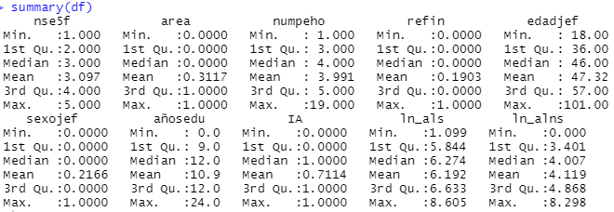
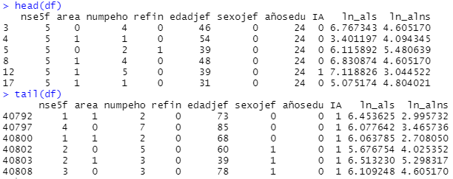
Postwork Sesión 8: RStudio Cloud y conexiones con BDs
# 2. Realiza un análisis descriptivo de la información
# Preparación, "Cargar Librerías necesarias"
library(dplyr); library(DescTools); library(ggplot2); library(moments)
# Leer el archivo fuente de datos, asignación de variables
df <- df.limpio <- read.csv("https://raw.githubusercontent.com/beduExpert/Programacion-R-Santander-2022/main/Sesion-08/Postwork/inseguridad_alimentaria_bedu.csv")
# Limpieza de datos NA, no existentes e inspección preliminar
df <- df.limpio <- df[complete.cases(df),] # Revisar que no haya valores faltantes
df <- df.limpio <- na.omit(df) # Omitir casos incompletos
View(df.limpio) # Visualizar dataframe
str(df) # Mostrar la estructura interna del archivo
summary(df) # Resumen del objeto
head(df); tail(df) # Mostrar inicio y fin del dataframe

Slide 50

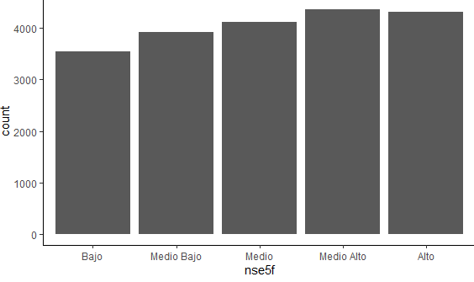
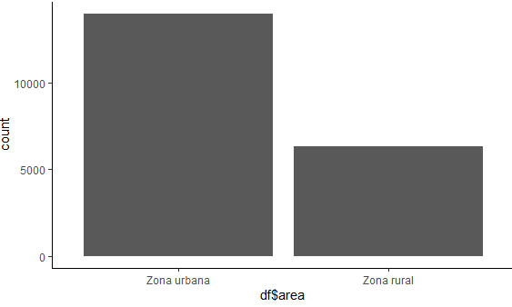
Postwork Sesión 8: RStudio Cloud y conexiones con BDs
# 2. Realiza un análisis descriptivo de la información
"Formatear los datos de las variables cualitativas a un formato más adecuado"
df.limpio$nse5f <- factor(df.limpio$nse5f, levels = c(1,2,3,4,5), labels = c("Bajo", "Medio Bajo", "Medio","Medio Alto","Alto"))
df.limpio$area <- factor(df.limpio$area, levels = c(0,1), labels = c("Rural", "Urbana"))
df.limpio$refin <- factor(df.limpio$refin, levels = c(0,1), labels = c("No", "Si"))
df.limpio$sexojef <- factor(df.limpio$sexojef, levels = c(0,1), labels = c("Hombre", "Mujer"))
df.limpio$IA <- factor(df.limpio$IA, levels = c(0,1), labels = c("No","Si"))
df <- df.limpio # Asignación de variable
attach(df); attach(df.limpio) # Agregar objetos de las variables a la ruta de búsqueda
# Inspección general
summary(df$nse5f) # Nivel Socioeconómico summary(df$area) # Área
ggplot(df, aes(x = nse5f)) + geom_bar() + theme_classic() ggplot(df, aes(x = df$area)) + geom_bar() + theme_classic()

Slide 51

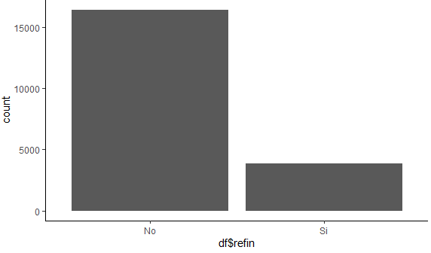
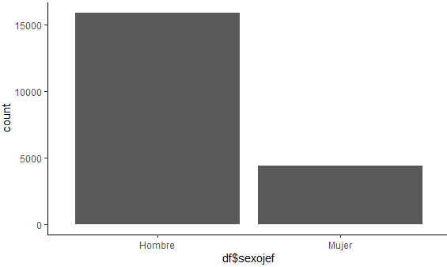
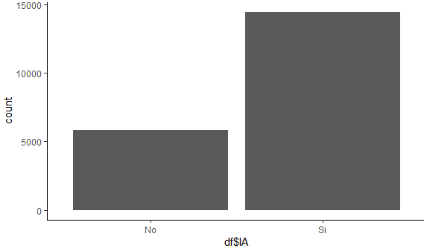

Postwork Sesión 8: RStudio Cloud y conexiones con BDs
# 2. Realiza un análisis descriptivo de la información
# Inspección general
summary(df$refin) # Recursos Financieros summary(df$sexojef) # Sexo del Jefe de Familia
ggplot(df, aes(x = nse5f)) + geom_bar() + theme_classic() ggplot(df, aes(x = df$area)) + geom_bar() + theme_classic()
summary(df$IA) # Inseguridad Alimentaria en el Hogar
ggplot(df, aes(x = df$IA)) + geom_bar() + theme_classic()

Slide 52
Postwork Sesión 8: RStudio Cloud y conexiones con BDs
# 2. Realiza un análisis descriptivo de la información
# Análisis descriptivo y gráfico
"Existen entonces 5 variables cuantitativas a las que se les puede correr un análisis descriptivo
Estas variables son:
1.- numpeho (Número de persona en el hogar)
2.- edadjef (Edad del jefe/a de familia
3.- añosedu (Años de educación del jefe de familia)
4.- ln_als (Logarítmo natural del gasto en alimentos saludables)
5.- ln_alns (Logarítmo natural del gasto en alimentos no saludables“
# Crear histogramas de las variables cuantitativas
par(mfrow=c(3, 2)) # Establecer parámetros gráficos
mean (df.limpio$numpeho) # [1] 3.99073
mean (df.limpio$edadjef) # [1] 47.31534
mean (df.limpio$añosedu) # [1] 10.89896
mean (exp(df.limpio$ln_als)) # [1] 593.989
mean (exp(df.limpio$ln_alns)) # [1] 107.8948
sd (df.limpio$numpeho) # [1] 1.8559
sd (df.limpio$edadjef) # [1] 15.10541
sd (df.limpio$añosedu) # [1] 4.695239
sd (exp(df.limpio$ln_als)) # [1] 359.0136
sd (exp(df.limpio$ln_alns)) # [1] 145.7636

Slide 53
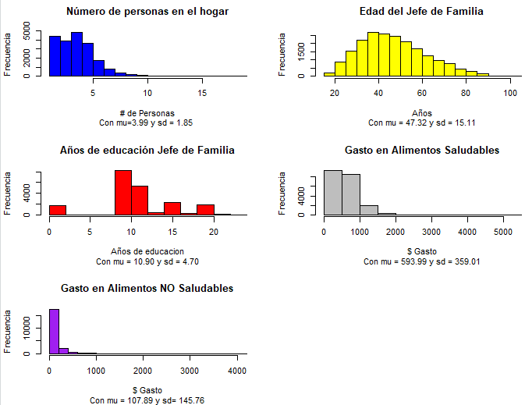
Postwork Sesión 8: RStudio Cloud y conexiones con BDs
# 2. Realiza un análisis descriptivo de la información
# Análisis descriptivo y gráfico
# Crear histogramas de las variables cuantitativas
hist(df.limpio$numpeho, col="blue",
main = "Número de personas en el hogar",
sub = "Con mu=3.99 y sd = 1.85 ", xlab = "# de Personas",
ylab = "Frecuencia")
hist(df.limpio$edadjef, col="yellow",
main = "Edad del Jefe de Familia",
sub = "Con mu = 47.32 y sd = 15.11",
xlab = "Años", ylab = "Frecuencia")
hist(df.limpio$añosedu, col="red",
main = "Años de educación Jefe de Familia",
sub = "Con mu = 10.90 y sd = 4.70",
xlab = "Años de educacion", ylab = "Frecuencia")
hist(exp(df.limpio$ln_als), col="gray",
main = "Gasto en Alimentos Saludables",
sub = "Con mu = 593.99 y sd = 359.01",
xlab = "$ Gasto", ylab = "Frecuencia")
hist(exp(df.limpio$ln_alns), col="purple",
main = "Gasto en Alimentos NO Saludables",
sub = "Con mu = 107.89 y sd= 145.76",
xlab = "$ Gasto", ylab = "Frecuencia")

Slide 54
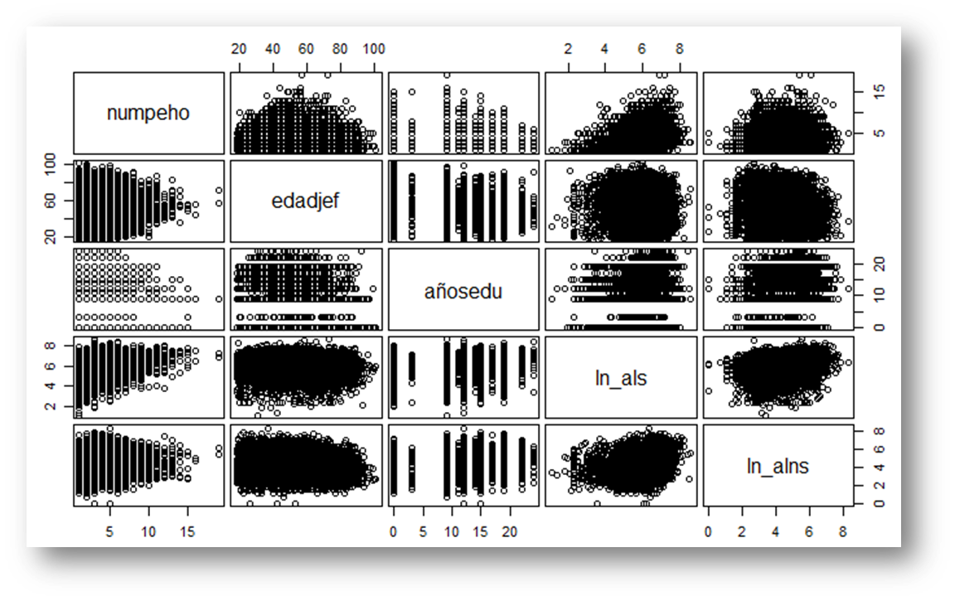
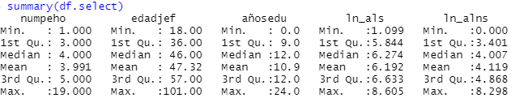
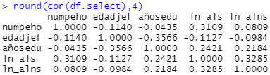
Postwork Sesión 8: RStudio Cloud y conexiones con BDs
# 2. Realiza un análisis descriptivo de la información
# Análisis descriptivo y gráfico
pairs(~ numpeho + edadjef + añosedu + ln_als +
ln_alns, data = df, gap = 0.4, cex.labels = 1.5) #→→
df.select <- select(df, numpeho, edadjef, añosedu,
ln_als, ln_alns) # Seleccionar variables significativas
summary(df.select) # Resumen
round(cor(df.select),4) # Correlación

Slide 55
Postwork Sesión 8: RStudio Cloud y conexiones con BDs
# 2. Realiza un análisis descriptivo de la información
# Tabla descriptiva de nivel socioeconómico distribuido por ubicación geográfica

Slide 56
Postwork Sesión 8: RStudio Cloud y conexiones con BDs
# 3. Calcula probabilidades que nos permitan entender el problema en México
"Leer el archivo fuente de datos"
df <- read.csv("https://raw.githubusercontent.com/beduExpert/Programacion-R-Santander-2022/main/Sesion-08/Postwork/inseguridad_alimentaria_bedu.csv")
"Limpiar los datos de NA, datos no existentes y dar formato adecuado“
df.limpio <- df[complete.cases(df),] # Eliminar datos no existentes (NA)
View(df.limpio) # Visualizar el contenido de la variable
table(df.limpio$IA) # Tabla de frecuencias
# 0 1
# 5853 14427
#La probabilidad de que un hogar viva en Inseguridad Alimentaria es la media o valor esperado
mean(df.limpio$IA) # [1] 0.7113905
“
Podemos concluir entonces que la probabilidad de un evento 'exitoso‘, es decir,
que un hogar viva en Inseguridad Alimentaria es que p=0.7113
"

Slide 57
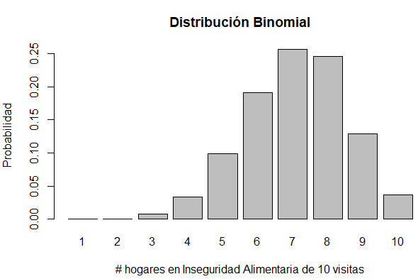
Postwork Sesión 8: RStudio Cloud y conexiones con BDs
# 3. Calcula probabilidades que nos permitan entender el problema en México
"Ahora grafiquemos una distribucion binimial usando ese valor de p"
binom <- rbinom(n=10000,size=10,prob=0.7113) # Generación de distribución binomial a variable
barplot(table(binom)/length(binom),
main = "Distribución Binomial",
ylab = "Probabilidad",
xlab = "# hogares en Inseguridad
Alimentaria de 10 visitas")
# Crear gráfica de barras
"Vemos que tiene un sesgo hacia la izquierda"

Slide 58
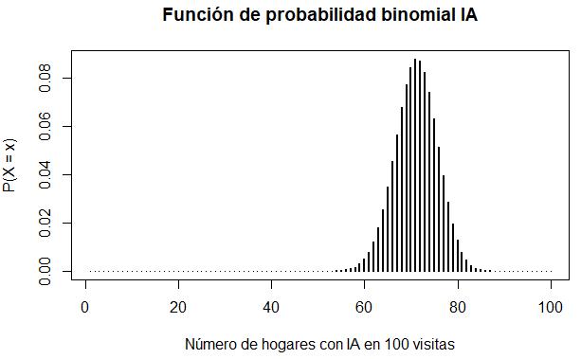
Postwork Sesión 8: RStudio Cloud y conexiones con BDs
# 3. Calcula probabilidades que nos permitan entender el problema en México
"Ahora grafiquemos la función de probabilidad de la variable de inseguridad alimentaria en un supuesto de 100 visitas a hogares"
x<-1:100
plot(dbinom(x, size = 100, prob = 0.7113), type = "h",
lwd = 2, main = "Función de probabilidad binomial IA",
ylab = "P(X = x)",
xlab = "Número de hogares con IA en 100 visitas")
# Interpretación de la gráfica
“
Esta gráfica la podemos interpretar de la siguiente manera:
Para tratar de explicar el problema de la Inseguridad
Alimentaria en México, podemos concluir que al hacer
una visita a 100 hogares en el país, encontraremos
entre 60 y 80 hogares en esta condición.
"

Slide 59
Postwork Sesión 8: RStudio Cloud y conexiones con BDs
# 3. Calcula probabilidades que nos permitan entender el problema en México
"Si queremos calcular la probabilidad de encontrar sólo 50 o menos hogares con IA en México, en una visita a 100 hogares, corremos la siguiente función:"
pbinom(q=50,size=100,p=0.7113,lower.tail=TRUE) # [1] 6.958765e-06
"Esta probabilidad es de sólo 0.0006958%"
"En cambio si quiero saber la probabilidad e encontrar por lo menos 65 hogares o más, con Inseguridad alimentaria, la función es la siguiente“
pbinom(q=65,size=100,p=0.7113,lower.tail=FALSE) # [1] 0.891633
"Esta probabilidad es del 89.16%"

Slide 60
Postwork Sesión 8: RStudio Cloud y conexiones con BDs
# 4. Plantea hipótesis estadísticas y concluye sobre ellas para entender el problema en México
# Preparación para calcular la estimación del gasto
#Elimina filas que contengan NA en alguna columna
df_SinNa.2 <- df_SinNa <- df[complete.cases(df),]
View(df_SinNa) # Enmascarar las variables
#Categorizar las variables cualitativas
df_SinNa$nse5f <- factor(df_SinNa$nse5f,levels= c(1:5),
labels = c("Bajo","MedioBajo","Medio", "MedioAlto", "Alto") )
df_SinNa$area <- factor(df_SinNa$area, levels= c(0:1),
labels = c("ZonaUrbana", "ZonaRural") )
df_SinNa$refin <- factor(df_SinNa$refin, levels= c(0:1),
labels = c("No","Si") )
df_SinNa$sexojef <- factor(df_SinNa$sexojef, levels= c(0:1),
labels = c("Hombre","Mujer") )
df_SinNa$IA <- factor(df_SinNa$IA, levels= c(0:1),
labels = c("NoP_IA","P_IA") )
attach(df_SinNa) # Agregar variables a la ruta de búsqueda

Slide 61
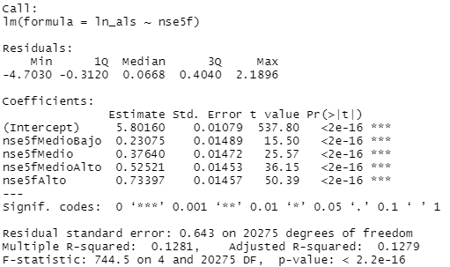
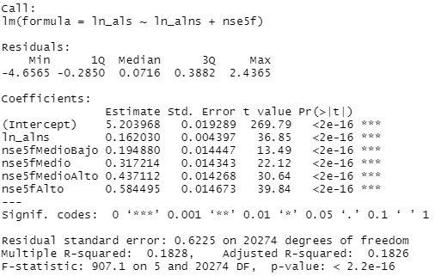
Postwork Sesión 8: RStudio Cloud y conexiones con BDs
# 4. Plantea hipótesis estadísticas y concluye sobre ellas para entender el problema en México
# Estimar cuanto gasto cada nivel socioeconómico en alimentos saludables
# utilizando el método de Mínimos Cuadrados Ordinarios (OLS)
#ln_als = beta0 + beta1*nse5f + e #ln_als = beta0 + beta1*n_alns + beta2*nse5f + e
m1 <- lm(ln_als ~ nse5f) m3 <- lm(ln_als ~ ln_alns + nse5f)
summary(m1) summary(m3)

Slide 62
Postwork Sesión 8: RStudio Cloud y conexiones con BDs
# 4. Plantea hipótesis estadísticas y concluye sobre ellas para entender el problema en México
# PLANTEAMIENTO DE LA HIPÓTESIS
Los hogares con menor nivel socioeconómico tienden a gastar más en productos no saludables que las personas con mayores niveles socioeconómicos.
Estimar cuanto gasta cada nivel socioeconómico en alimentos saludables Niveles socioeconómicos (variable: nse5f)
1) ln_als = beta0 + beta1* nse5f + e => lm(formula = ln_als ~ nse5f)
Hipótesis:
Ho: beta0 = 0 y beta1 = 0
Ha: beta0 ≠ 0 y beta1 ≠ 0
Usando Mínimos Cuadrados Ordinarios (OLS) tenemos:
TABLA 1
Coeficientes:
Estimate Std. t value Pr(>|t|)
(beta) Error
nse5fMedioBajo 0.23075 0.01489 15.50 < 2e-16 *** Destina menor gasto
nse5fMedio 0.37640 0.01472 25.57 < 2e-16 ***
nse5fMedioAlto 0.52521 0.01453 36.15 < 2e-16 ***
nse5fAlto 0.73397 0.01457 50.39 < 2e-16 *** Destina mayor gasto
Residual standard error: 0.643 on 20275 degrees of freedom
Multiple R-squared: 0.1281, Adjusted R-squared: 0.1279
F-statistic: 744.5 on 4 and 20275 DF, p-value: < 2.2e-16
Como se observa, el valor de p-value de cada variable es menor a 0.05 o a 0.01 (significancia estadística) por lo tanto se rechaza Ho y se acepta Ha. Se observa también que nse5fBajo no aparece, por lo que se interpreta que en este nivel socioeconómico no se gasta en alimentos saludables.
Bajo | Medio Bajo | Medio | Medio Alto | Alto | TOTAL
3553 | 3927 | 4119 | 4364 | 4317 | 20280*

Slide 63
Postwork Sesión 8: RStudio Cloud y conexiones con BDs
# 4. Plantea hipótesis estadísticas y concluye sobre ellas para entender el problema en México
# PLANTEAMIENTO DE LA HIPÓTESIS
2) ln_als = beta0 + beta1* ln_alns + beta2* nse5f + e => lm(formula = ln_als ~ ln_alns + nse5f)
TABLA 2
Coeficientes:
Estimate Std. t value Pr(>|t|)
(beta) Error
(Intercept) 5.203968 0.019289 269.79 < 2e-16 ***
ln_alns 0.162030 0.004397 36.85 < 2e-16 ***
nse5fMedioBajo 0.194880 0.014447 13.49 < 2e-16 *** Destina menor gasto
nse5fMedio 0.317214 0.014343 22.12 < 2e-16 ***
nse5fMedioAlto 0.437112 0.014268 30.64 < 2e-16 ***
nse5fAlto 0.584495 0.014673 39.84 < 2e-16 *** Destina mayor gasto
Residual standard error: 0.6225 on 20274 degrees of freedom
Multiple R-squared: 0.1828, Adjusted R-squared: 0.1826
F-statistic: 907.1 on 5 and 20274 DF, p-value: < 2.2e-16
En la tabla 2, R2 ajustada es = 0.1826 y en la tabla 1, R2 ajustada es = 0.1279, por lo que podemos dejar el modelo con las 2 variables (ln_alns y nse5f) en lugar de una (nse5f).
Conclusión:
Los valores de las betas de acuerdo a la hipótesis planteada se aceptan, y se observa que los coeficientes (betas) se incrementan cuando el nivel socioeconómico es mayor. Por lo tanto, de acuerdo a los datos, los hogares de mas bajo nivel socioeconómico gastan menos en alimentos saludables que los de mayor nivel socioeconómico.

Slide 64
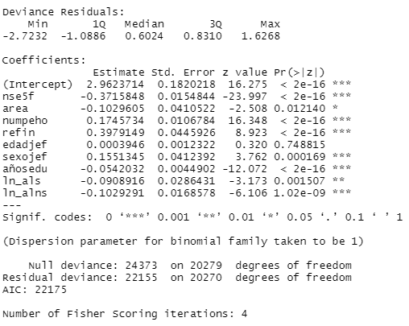
Postwork Sesión 8: RStudio Cloud y conexiones con BDs
# 5. Estima un modelo de regresión, lineal o logístico, para identificar los determinantes de la inseguridad alimentaria en México
# Se genera un modelo inicial de regresión logística para analizar como influye en la inseguridad alimentaria
logistic.general <- glm(IA ~ nse5f + área + numpeho + refin + edadjef + sexojef + añosedu +
ln_als + ln_alns, data = df.limpio, family = binomial) # Función de modelo lineal generalizado
summary(logistic.general)
# Resumen del objeto creado
# para regresión lineal →

Slide 65
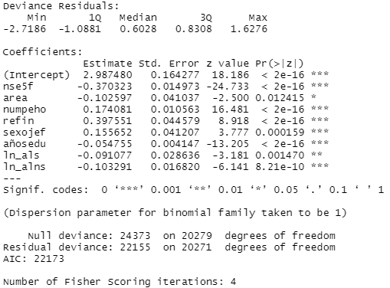
Postwork Sesión 8: RStudio Cloud y conexiones con BDs
# 5. Estima un modelo de regresión, lineal o logístico, para identificar los determinantes de la inseguridad alimentaria en México
# Conclusiones primer modelo: De este modelo de regresión lineal, podemos concluir que a un intervalo de confianza del 95%, la variable edadjef NO es significativa para explicar a inseguridad alimentaria.
# Por lo tanto, procedemos a quitarla del modelo.
logistic.ajustado <- glm(IA ~ nse5f + área + numpeho + refin + sexojef + añosedu +
ln_als + ln_alns, data = df.limpio, family = binomial) # Función de modelo lineal generalizado
# Eliminando variable “edadjef”
summary(logistic.ajustado)
# Resumen del modelo
# ajustado a variables
# significativas →

Slide 66
Postwork Sesión 8: RStudio Cloud y conexiones con BDs
# 5. Estima un modelo de regresión, lineal o logístico, para identificar los determinantes de la inseguridad alimentaria en México
# Conclusiones modelo ajustado:
“
De este modelo ajustado podemos concluir la siguiente ecuación de predicción siendo “y” la inseguridad alimentaria:
y = 2.9874 - 0.3703*nse5f - 0.1025*area + 0.1740*numpeho +
0.3975*refin + 0.1556*sexojef - 0.0547*añosedu -
0.0910*ln_als - 0.1032*ln_alns + epsilon
De aquí se tienen las siguientes conclusiones:
1.- Por cada unidad en la que aumenta el nivel socioeconómica DISMINUYE exp(0.3703) veces la probabilidad de IA
2.- Por vivir en área urbana DISMINUYE exp(0.1025) veces la probabilidad de IA
3.- Por cada integrante adicional en el hogar AUMENTA exp(0.1740) veces la probabilidad de IA
4.- Por contar con ingreso adicional al laboral AUMENTA exp(0.3975) veces la probabilidad de IA
5.- Por cada año adicional en la edad del jefe de familia AUMENTA exp(0.1556) veces la probabilidad de IA
6.- Por cada año adicional de educación del jefe de familia DIMINUYE exp(0.0547) veces la probabilidad de IA
7 y 8 .- El gasto en alimentos saludables o no saludables DISMINUYEN la probabilidad de IA
"
# Calculamos la pseudo r2
pseudo_r2 <- (logistic.ajustado$null.deviance - logistic.ajustado$deviance)/logistic.ajustado$null.deviance
pseudo_r2 # [1] 0.09098807
"La pseudo R2 genera un valor de 0.0909"

Slide 67
Postwork Sesión 8: RStudio Cloud y conexiones con BDs
# 6. Escribe tu análisis en un archivo README.me y tu código en un script de R y publica ambos en un repositorio de Github.
# Desde interfaz de Posit Cloud, se crea directorio de trabajo “Sesion8”, script de R “PW_Sesion8.R” y archivo “README.md”
# Identificación y configuración de variables globales
/cloud/project$ git config --global user.name "RodrigoDMB"
/cloud/project$ git config --global user.email "bbrorro@gmail.com"
# Validación de variables globales
/cloud/project$ git config --list
user.name=RodrigoDMB
user.email=bbrorro@gmail.com
# Cambio al directorio de trabajo “Sesion8”
/cloud/project$ cd Sesion8
/cloud/project/Sesion8$
# Listado de archivos en directorio de trabajo
/cloud/project/Sesion8$ ls
PW_Sesion8.R README.md
# Inicializar repositorio
/cloud/project/Sesion8$ git init
Initialized empty Git repository in /cloud/project/Sesion8/.git/

Slide 68
Postwork Sesión 8: RStudio Cloud y conexiones con BDs
# 6. Escribe tu análisis en un archivo README.me y tu código en un script de R y publica ambos en un repositorio de Github.
# Estatus del repositorio
/cloud/project/Sesion8$ git status
On branch main
Your branch is up to date with 'origin/main'.
Changes not staged for commit:
(use "git add/rm <file>..." to update what will be committed)
(use "git restore <file>..." to discard changes in working directory)
modified: README.md
Untracked files:
(use "git add <file>..." to include in what will be committed)
PW_Sesion8.R
no changes added to commit (use "git add" and/or "git commit -a")

Slide 69
Postwork Sesión 8: RStudio Cloud y conexiones con BDs
# 6. Escribe tu análisis en un archivo README.me y tu código en un script de R y publica ambos en un repositorio de Github.
# Agregar archivos
/cloud/project/Sesion8$ git add .
/cloud/project/Sesion8$ git status
On branch main
Your branch is up to date with 'origin/main'.
Changes to be committed:
(use "git restore --staged <file>..." to unstage)
new file: PW_Sesion8.R
modified: README.md
# Se realiza commit
/cloud/project/Sesion8$ git commit -m "Postwork Sesion8 - DS Equipo 16"
[main bd670fd] Postwork Sesion8 - DS Equipo 16
4 files changed, 305 insertions(+), 11 deletions(-)
create mode 100644 PW_Sesion8.R
rewrite README.md (100%)
# Consulta de estatus
/cloud/project/Sesion8$ git status
On branch main
Your branch is ahead of 'origin/main' by 1 commit.
(use "git push" to publish your local commits)
nothing to commit, working tree clean

Slide 70
Postwork Sesión 8: RStudio Cloud y conexiones con BDs
# 6. Escribe tu análisis en un archivo README.me y tu código en un script de R y publica ambos en un repositorio de Github.
# Agregar origen remoto del repositorio
/cloud/project/Sesion8$ git remote add origin https://github.com/RodrigoDMB/BEDU_Sesion8.git
# Cargar contenido del repositorio local al repositorio remoto
/cloud/project/Sesion8$ git push -u origin main
TTY detected. Printing informational message about logging configuration. Logging configuration loaded from '/etc/rstudio/logging.conf'. Logging to '/home/r1794511/.rstudio/log/rpostback.log'.
TTY detected. Printing informational message about logging configuration. Logging configuration loaded from '/etc/rstudio/logging.conf'. Logging to '/home/r1794511/.rstudio/log/rpostback.log'.
Enumerating objects: 6, done.
Counting objects: 100% (6/6), done.
Delta compression using up to 16 threads
Compressing objects: 100% (4/4), done.
Writing objects: 100% (4/4), 4.10 KiB | 4.10 MiB/s, done.
Total 4 (delta 0), reused 0 (delta 0)
To https://github.com/RodrigoDMB/BEDU_Sesion8.git
d791b02..bd670fd main -> main
Branch 'main' set up to track remote branch 'main' from 'origin'.
# URL del repositorio
https://github.com/RodrigoDMB/BEDU_Sesion8

